Slide 1
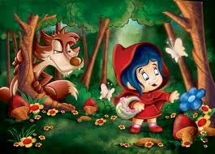
El Cuento

Slide 2
Cuento:
Es un relato breve porque se limita a narrar un solo hecho.

Slide 3
Características del cuento:
Es un relato breve.
El ambiente u espacio donde ocurren los acontecimientos es fácil de identificar.
Existe un personaje principal del cual se puede obtener una caracterización física y sicológica.
En general, los acontecimientos ocurren de manera lineal (inicio – desarroll0 – final )

Slide 4
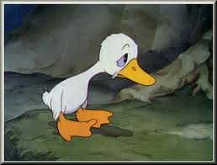
Personajes
Principal
Secundario
Aspectos físicos
Aspecto sicológico
Estatura
Peso
Color de pelo
Tono de piel
ETC.
Sentimientos
Anhelos.
Estado anímico.
Creencias

Slide 5
Acontecimientos
Inicio: Se presentan el o los personajes.
Desarrollo : Ocurren acciones y algún acontecimiento que cambie o provoque un conflicto en la historia.
Desenlace o final: Se resuelve el conflicto o la situación imprevista.

Slide 6
Ejemplo:
1. Caperucita es enviada donde la abuela.
2. Llega el cazador y le dispara al lobo.
3.Caperucita toma un atajo y el lobo se viste de abuelita.
¿Cuál es el orden?

